Slide 1
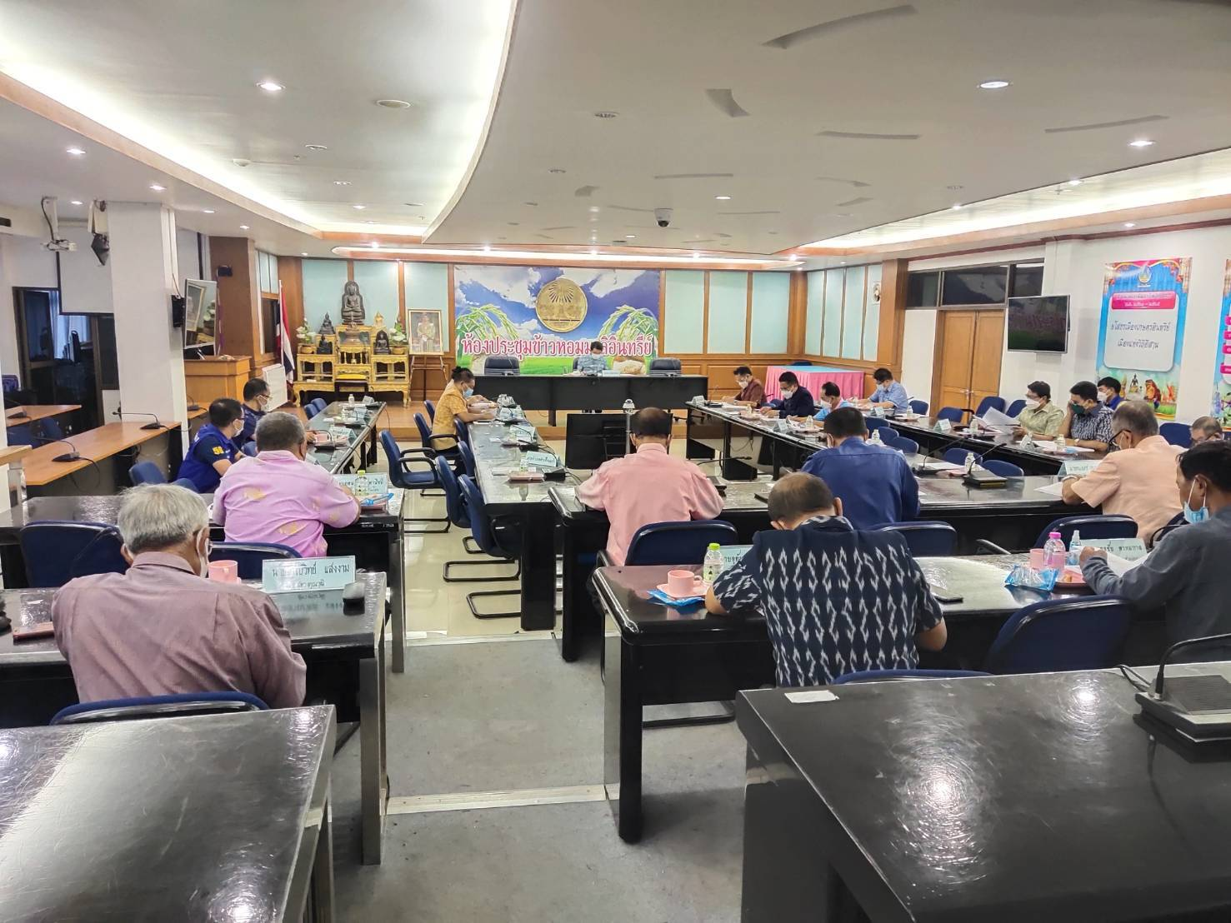
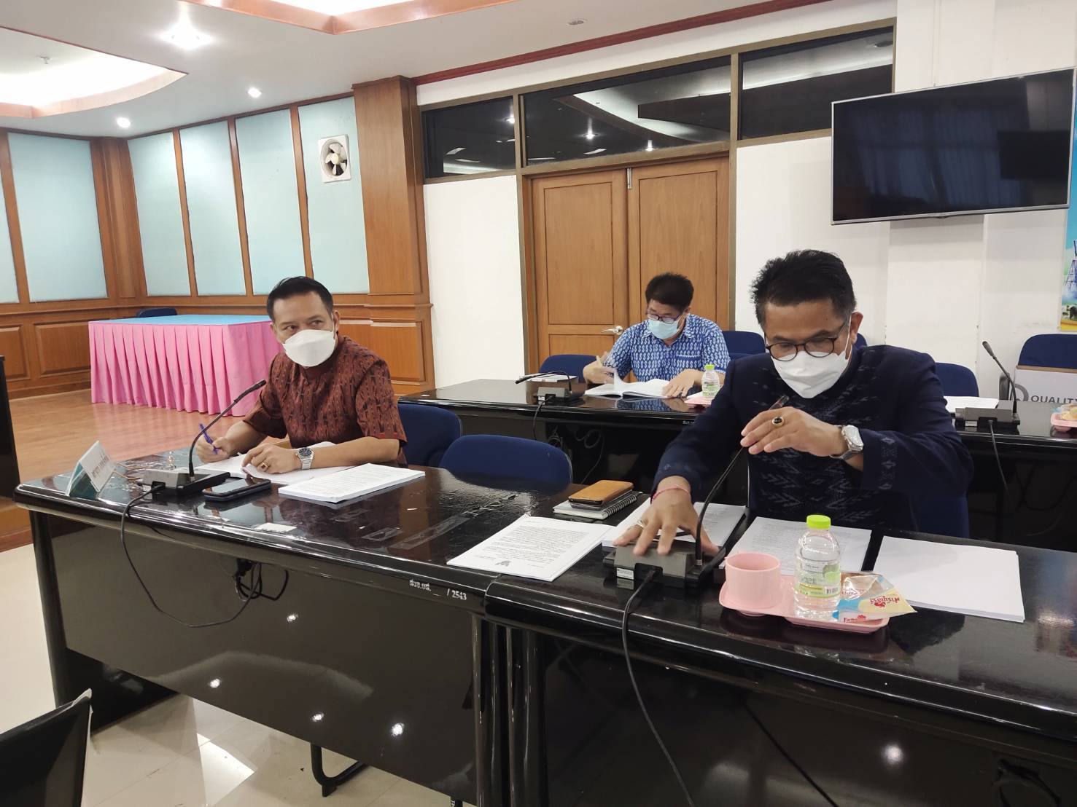
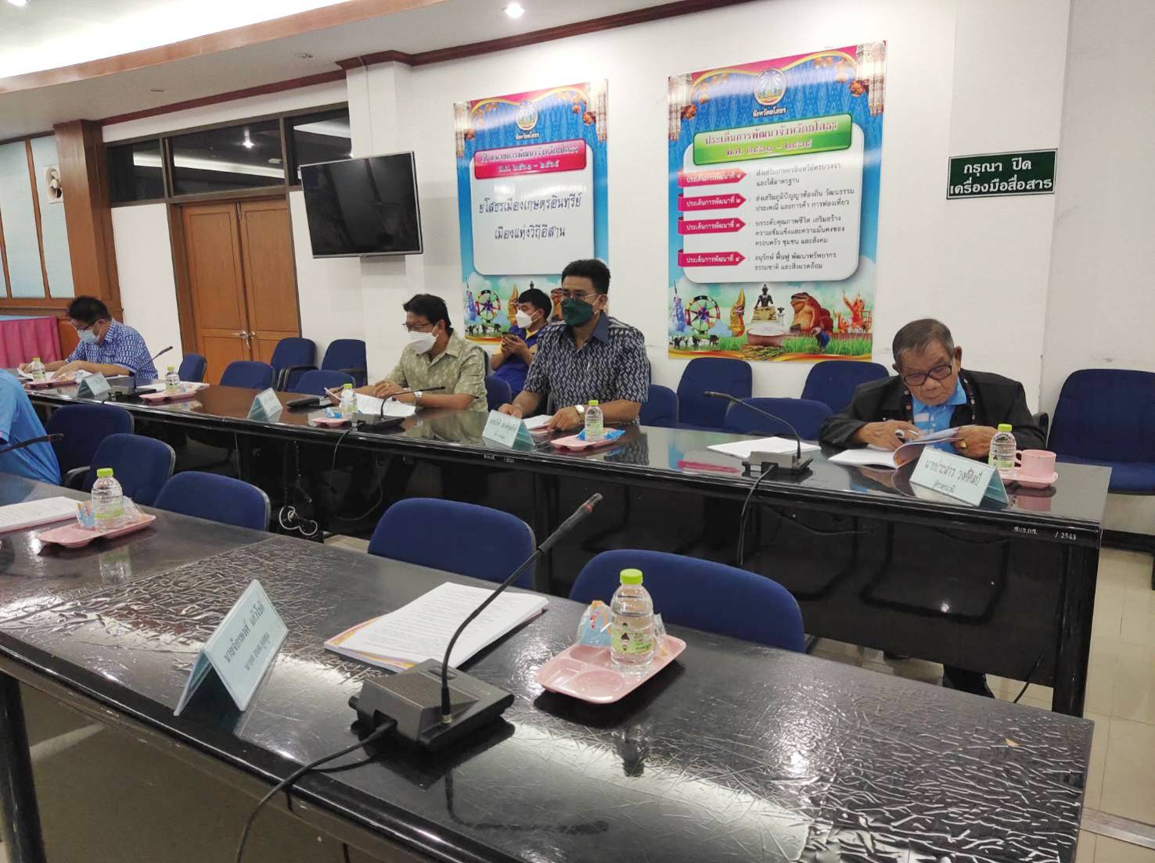
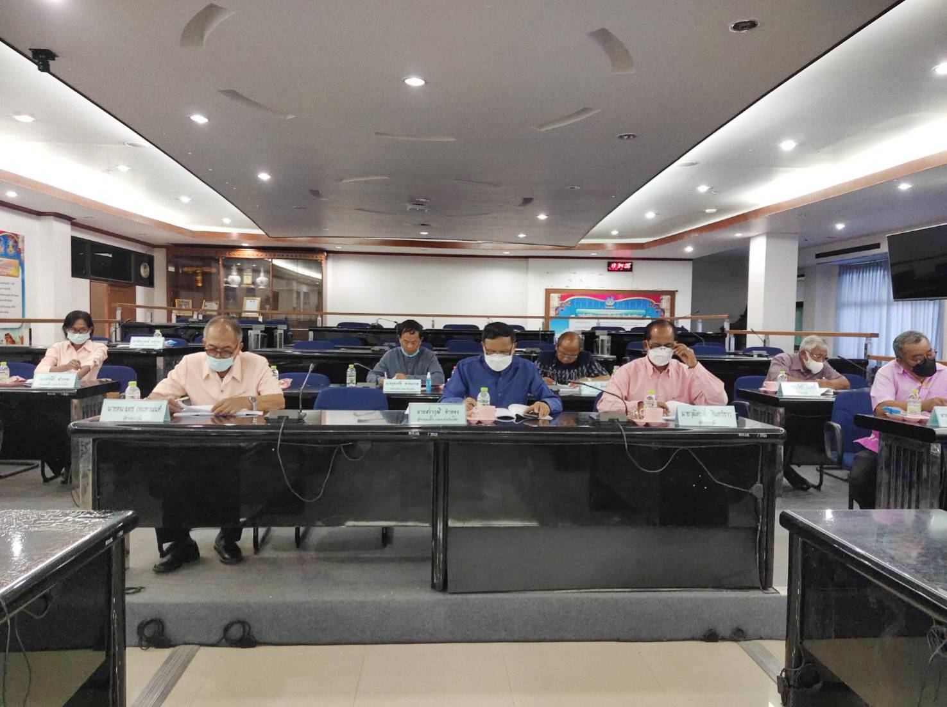
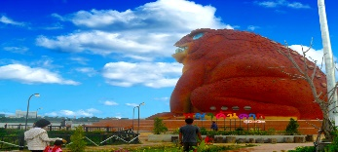
วันที่ 23 มิถุนายน 2565 เวลา 13.30. ณ ห้องประชุมข้าวหอมมะลิอินทรีย์ ชั้น 3 ศาลากลางจังหวัดยโสธร (หลังใหม่) นายสมยศ นามพุทธา ท้องถิ่นจังหวัดยโสธร ร่วมประชุมคณะกรรมการพนักงานส่วนตำบลจังหวัดยโสธร (ก.อบต.จังหวัดยโสธร) โดยมี นายชัยวัฒน์ แสงศรี รองผู้ว่าราชการจังหวัดยโสธร เป็นประธาน

